Slide 1
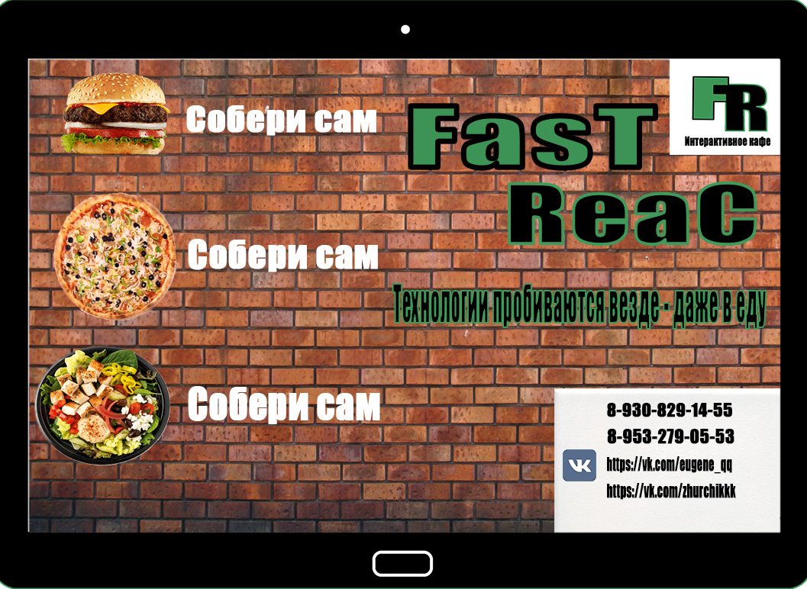
Команда «Two as One»
Интерактивное кафе «FastReac»
Журавков Егор
Гаврилова Дарья
Технико-экономическое обоснование проекта

Slide 2
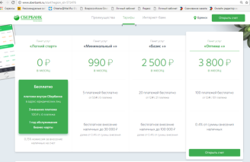
ОРГАНИЗАЦИОННО-ПРАВОВАЯ ФОРМА - ООО
ОТКРЫТИЕ ЮРИДИЧЕСКОГО ЛИЦА
ФОРМА СОБСТВЕННОСТИ -ЧАСТНАЯ
уставный капитал 10000 руб.
открытие расчетного счета ПАО «Сбербанк России» тариф «Оптима+» 3800 руб.
государственная пошлина за регистрацию - 4000 руб.
печать юридического лица 1000 руб.

Slide 3
Используемые ресурсы
ФИНАНСОВЫЕ
ТРУДОВЫЕ
ИНФОРМАЦИОННЫЕ
ПОДБОР ВЫСОКОКВАЛИФИ-ЦИРОВАННОГО ПЕРСОНАЛА В КОЛИЧЕСТВЕ 12 ЧЕЛ. + 2 УЧРЕДИТЕЛЯ
-ПОКУПКА ЛИЦЕНЗИРОВАННОГО ПРОГРАММНОГО ОБЕСПЕЧЕНИЯ ( E-MENU, 1С, R-KEEPER;
- ВЫСОКОТЕХНОЛОГИЧЕСКОЕ ОБОРУДОВАНИЕ;
- АУТСОРСИНГ – РАЗРАБОТКА ВЕБ-САЙТА И ФИРМЕННОГО СТИЛЯ;
- АУТСОРСИНГ В БУХГАЛТЕРИИ:
ИНФРМАЦИОННОЕ, ЮРИДИ-ЧЕСКОЕ И БУХГАЛТЕРСКОЕ СОПРОВОЖДЕНИЕ.
СОБСТВЕННЫЕ
ЗАЁМНЫЕ
260 ТЫС. РУБ – ПЛАНИРУЕМ ВЕРНУТЬ ИЗ ЧИСТОЙ ПРИБЫЛИ В АПРЕЛЕ 2022 ГОДА
- 1700 ТЫС. РУБ ПОД 11% ГОДОВЫХ. ПЛАНИРУЕМ ВЕРНУТЬ ДЕКАБРЬ 2023 ГОДА
Notes:
R_keeper - программное обеспечение и программно-аппаратные комплексы, предназначенные преимущественно для комплексной автоматизации ресторанов
1C – УПРАВЛЕНИЕ ТОРГОВЛЕЙ - это программа, предназначенная для ведения учета на предприятиях оптовой и дистрибьюторской торговли
Электронное меню eMenu - это современная интерактивная электронная система, которая позволяет гостям быстро и легко изучить меню заведения и сделать заказ без участия официанта.
Аутсо́рсинг — передача организацией, на основании договора, определённых видов или функций производственной предпринимательской деятельности другой компании, действующей в нужной области.

Slide 4
МАТЕРИАЛЬНЫЕ
Используемые ресурсы
КОММЕРЧЕСКИЕ РАСХОДЫ
ОБОРУДОВАНИЕ
ЗАТРАТЫ НА РЕМОНТ И ГАЛОДИЗАЙН
СТОЛОВАЯ УТВАРЬ
ПЕРВИЧНОЕ ПОПОЛНЕНИЕ ТОВАРНЫХ ЗАПАСОВ
ФОНД ОПЛАТЫ ТРУДА (ФОТ)
БРЕНДИРОВАНИЕ
МЕБЕЛЬ И ПРЕДМЕТЫ ИНТЕРЬЕРА
РЕКЛАМНАЯ КОМПАНИЯ
Notes:
Далее на слайдах по всем материальным ресурсам пойдут таблицы.
Первичное пополнение товарных запасов – это закупка продуктов, про нее скажете на 14 слайде (в заметках под слайдом написано что)

Slide 5
Штатное расписание и фонд оплаты труда кафе «FastReac», руб./мес
Служба кафе | Должность | Кол-во, чел. | Оклад | ФОТ
Руководитель организации | Директор | 1 | 20000 | 30000
Административная служба | Администратор (директор) внутреннее совмещение |  | 10000
 | Администратор | 1 | 18000 | 18000
Служба обслуживания клиентов | Повар-технолог | 3 | 18000 | 54000
 | Официант | 3 | 13000 | 39000
Барное обслуживание | Бармен | 2 | 14000 | 28000
Клининг | Мойщица-уборщица | 2 | 10000 | 20000
Итого | - | - | - | 189000
Отчисления: | - | 30,2% | - | 57078
Итого с отчислениями: | - | - | - | 246078
Аутсорсинг/мес. | Бизнес-ассистент, бухгалтер, юрист | - | 29000 | 29000
Всего | - | - | - | 275078
В организационной структуре кафе финансово-бухгалтерская и юридическая служба отсутствует, так как мы воспользовались программой «Моя бухгалтерия Аутсорсинг» от ПАО «Сбербанк»
Notes:
ФОТ – фонд оплаты труда

Slide 6
Расчет стоимости столовой утвари интерактивного кафе «FastReac», руб.
Наименование изделия | Кол-во, шт. | Стоимость одного комплекта | Итоговая стоимость
Столовая посуда (комплект на 1 персону – 5 шт.) | 80 | 350 (70руб./шт.) | 28000
Стеклянная посуда (комплект – 7 шт.) | 70 | 350 (50руб./шт.) | 24500
Столовые приборы (комплект – 4 шт.) | 80 | 100 (25руб./шт.) | 8000
Салфетки, блок | 3 | 200 | 600
Аксессуары | 30 | 200 | 6000
Итого | - | - | 128600
Notes:
80 шт. * 350 руб. = 28000 руб.; 350 руб. : 5 шт. = 70 руб./ шт. и т.д. (на тот случай, если будут вопросы)

Slide 7
Стоимость оборудования кафе «FastReac», руб.
Наименование оборудования | Коли-во (шт.) | Стоимость одной ед. | Сметная стоимость
Оборудование для горячего цеха | 3 | 21000 | 63000
Оборудование для холодного цеха | 3 | 8300 | 25000
Оборудование для моечной кухонной посуды | 2 | 7000 | 14000
Оборудование для бара | 3 | 60000 | 180000
Офисное и контрольно-кассовое оборудование | 3 | - | 70000
Интерактивная панель на столы | 15 | 15400 | 231000
Программное обеспечение для контрольно-кассового оборудования | 1 | - | 24000
Программное обеспечение для электронного меню | 1 | - | 14900
Итого | - | - | 621900

Slide 8
Расчет стоимости мебели для кафе «FastReac», руб.
Наименование изделия | Кол-во, шт. | Цена единицы | Итоговая стоимость
Столы для торгового зала | 15 | 17000 | 255000
Стулья | 50 | 1000 | 50000
Итого | 95 | - | 305000

Slide 9
Затраты на ремонт и галодизайн кафе «FastReac»,руб.
Наименование | Цена | Показатель | Стоимость
Ремонт помещений | - | - | 150000
Стены. Галодизайн | 2000 | 60кв.м | 120000
Потолок. Галодизайн | 2000 | 50кв.м | 100000
Итого | - | - | 370000

Slide 10
Затраты на рекламную компанию перед открытием, руб.
Мероприятие | Сумма затрат
Рекламный ролик на местном телевидении (1000 руб./10 показов) | 10000
Реклама в печатных СМИ (800 руб./5 выходов) | 4000
Реклама на радио (20руб./с*20с/ 4 выхода) | 1600
Аренда рекламного щита с изготовлением баннера | 15000
Распространение рекламных буклетов | 2000
Разработка фирменного стиля | 15000
Создание сайта | 10000
Использование социальных сетей | -
Итого | 57600
Notes:
Создание сайта самостоятельно, т.к. владею информационными технологиями

Slide 11
Затраты на брендирование, руб.
Наименование | Цена | Показатель | Стоимость
Изготовление вывески | 12000 |  | 12000
Итого | - | - | 12000

Slide 12
Коммерческие расходы кафе «FastReac» в месяц:
«Арендная плата» - 45000 руб./мес., начиная с апреля 01.04.2021г.
«Коммунальные платежи» - 10000 руб./мес. с 01.05.2021г.
«Телефония и Интернет» - 2000 руб./мес. с 01.05.2021г.
«Канцтовары» - 2000 руб./мес. с 01.05.2021г.
«Хоз. инвентарь» - 1000 руб./мес. с 01.05.2021г.
«Электроэнергия непосредственного назначения» - 2000 руб./мес. с 01.05.2021г.
«Затраты на обслуживание и ремонт технологического оборудования» - 5000 руб./мес. с 01.05.2121г.
«Пультовая охрана (с выездом на объект)» - 3000 руб./мес. с 01.05.2021г.

Slide 13
Бюджет инвестиций (единовременный), руб.
Статья затрат | Сумма
Государственная пошлина за регистрацию юридического лица | 4 000
Печать | 1 000
Открытие расчетного счета | 3 800
Уставный капитал | 10 000
Брендирование | 12 000
Рекламная компания | 57 600
Затраты на ремонт и галодизайн | 370 000
Стоимость столовой утвари | 128 600
Стоимость оборудования | 621 900
Стоимости мебели | 305 000
ИТОГО | 1 513 300
Notes:
Это сводная таблица по всем единовременным затратам.

Slide 14
Бюджет инвестиций (ежемесячный), руб.
Статья затрат | Сумма
Плата за аренду | 45 000
Фонд оплаты труда | 275 078
Коммерческие расходы | 25 000
ИТОГО | 345 078
Notes:
Сводная таблица по ежемесячным затратам.
Сказать, что сюда не включены налоги на юридических лиц, которые будут рассчитаны с помощью аутсортинговой системы, но уплата начнется, когда будет функционировать кафе (при этом сразу переходите на следующий слайд)

Slide 15
Налоговые и другие обязательства
Обычная система (традиционная) налогообложения юридических лиц

Slide 16
Затраты
Бюджет инвестиций
единовременный 1 513 300 руб. + ежемесячный 345 078 руб.
= 1 858 378 руб.
Notes:
Итого на момент открытия сумма затрат составляет 1 858 378 руб.
Всего располагаем финансами 1 960 000 руб. Остальные средства 101 622 руб. пойдут на первоначальную закупку продуктов и уплату по кредиту 60 101,86 руб. (при этом сразу переходите на следующий слайд).

Slide 17
По результатам приведенных расчетов в бизнес-плане для открытия интерактивного кафе «FastReac» с системой электронного меню нам необходимо 1960000 руб., из них: 260000 руб. собственные сбережения и 1700000 руб. привлеченные средства. Кредит предполагается взять в ПАО «Сбербанк России» на сумму 1700000 руб. на 33 месяца под 11% (http://www.sberbank.ru/ru/s_m_business/credits/short/biznes-proekt). График платежей производится равными частями - равный 60101,86 руб. начиная с апреля 2021г (http://www.kreditnyi-calculator.ru/credit/sberbank/). Выплата по кредиту заканчивается в декабре 2023г.
Срок окупаемости проекта достигается в марте 2022г и составляет 9 месяцев.
Notes:
Говорить: «По результатам приведенных расчетов в бизнес-плане для открытия интерактивного кафе «FastReac» с системой электронного меню
МЫ СЧИТАЕМ, что нам необходимо …

Slide 18
Расчет выручки и планируемого усредненного количества посетителей кафе «FastReac» с учетом сезонности продаж
Месяц | Среднедневная численность, чел. |  |  | Выручка, руб.
 | 2021г | 2022г | 2023г | 2021г | 2022г | 2023г
Январь | 0 | 37 | 43 | 0 | 751000 | 872900
Февраль | 0 | 43 | 47 | 0 | 842800 | 921200
Март | 0 | 43 | 47 | 0 | 933100 | 1019900
Апрель | 0 | 43 | 47 | 0 | 903000 | 987000
Май | 30 | 50 | 47 | 651000 | 1085000 | 1019900
Июнь | 37 | 50 | 50 | 777000 | 1050000 | 1050000
Июль | 40 | 40 | 47 | 868000 | 868000 | 1019900
Август | 33 | 40 | 47 | 716100 | 868000 | 1019900
Сентябрь | 39 | 50 | 53 | 819000 | 1050000 | 1113000
Октябрь | 43 | 53 | 57 | 933100 | 1150100 | 1236900
Ноябрь | 47 | 60 | 60 | 987000 | 1260000 | 1260000
Декабрь | 63 | 73 | 77 | 1367100 | 1584100 | 1670900
Итого | - | - | - | 7 118 300 | 11 477 100 | 13 191 500
Notes:
Этот слайд обязательно должен быть!!!
Основная задача кафе - достичь стабильного ежемесячного уровня продаж с оборачиваемость места равной 1 (единице). Расчет планируемой выручки кафе мы будем вести по среднему чеку – 700 руб. средняя численность человек в день * 700 руб. *кол. дней в мес., например, май 2021 г.: 30 чел.* 700 руб.=21 000 руб. (выручка за день) *31 день =651 000 руб. (выручка за месяц) (за январь брала 29 дней, за вычетом 1 и 2 января)
P.S. У нас по опросу большинство за средний чек 500 руб. Если вдруг будут спрашивать, почему расчет на 700 руб. с чел., можно сказать, что были и те, кто готов платить и 1000 руб., поэтому вывели средний показатель – 700 руб.

Slide 19
Спасибо за внимание!

